Slide 1

BIKE’N’ROLL
L’aventure commence à deux roues.
Par Laetitia Deken
Certification Titre Data Analyst - 11, 12 et 15 Juillet 2024

Slide 2
SOMMAIRE
CONTEXTE
ANALYSE EXPLORATOIRE
01
03
OBJECTIF, METHODOLOGIE
ARGUMENTS
02
04
Pourquoi cette présentation ?
Tour d’horizon du jeu de données
Quelle est l’objectif ? Les outils utilisés ?
Pourquoi investir sur mon projet ?

Slide 3

CONTEXTE
01
Pourquoi cette présentation ?

Slide 4
CONTEXTE
Vous désirez créer et développer votre entreprise, de taille modeste et être implanté physiquement, en tant que magasin autour du thème "vélo". Vous n'avez que trop peu d'argent pour pouvoir monter votre société sereinement.
C'est pourquoi vous allez participer à une levée de fonds pour obtenir les ressources financières nécessaires au démarrage et au développement de votre entreprise.

Slide 5

02
OBJECTIF
REPONDRE A LA QUESTION :
Comment créer et développer efficacement un petit magasin spécialisé dans le domaine du vélo, en se positionnant de manière stratégique sur le marché, tout en maximisant l'attrait pour les investisseurs ?

Slide 6

PRÉSENTATION
LAETITIA DEKEN
Data Analyst

Slide 7

MÉTHODOLOGIE
Outils utilisés pour cette présentation :

Slide 8






MÉTHODOLOGIE
Langage de programmation Python
Nettoyage - Exploration
Dataviz

Slide 9
ANALYSE
EXPLORATOIRE
03
Tour d’horizon du jeu de données français

Slide 10
113 000
références dans le jeu de données fourni
dont près de 11 000 en France

Slide 11
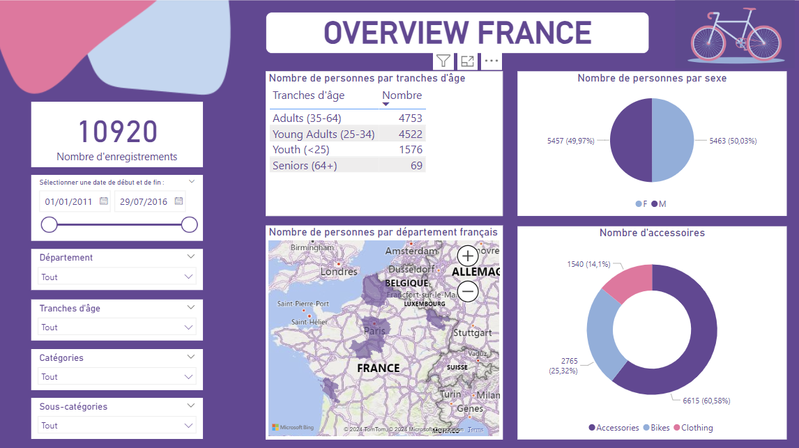

Slide 12
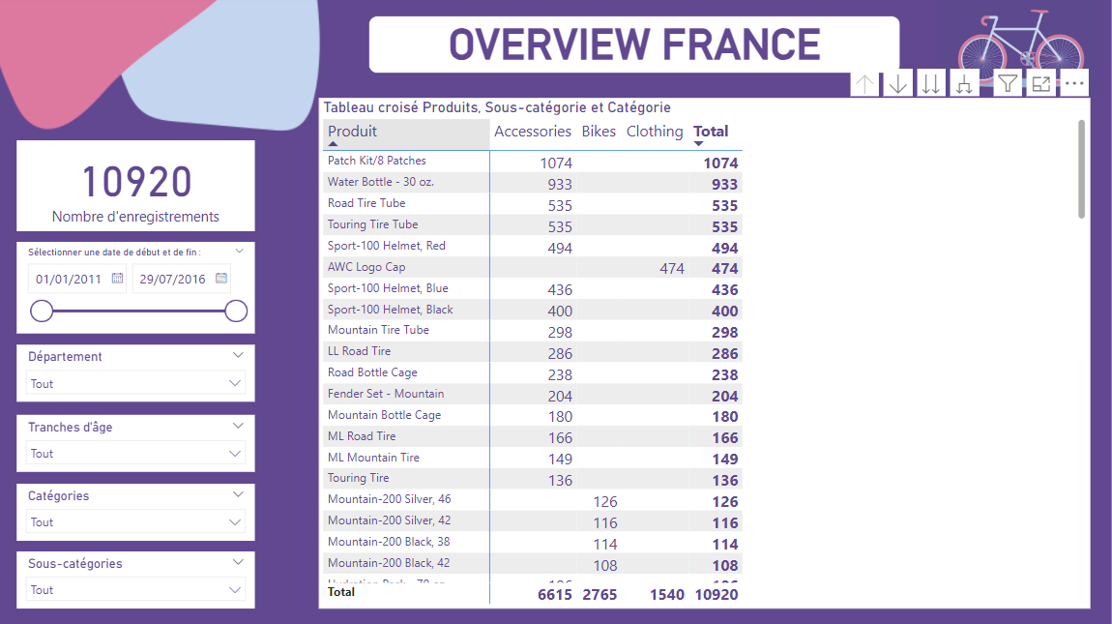

Slide 13
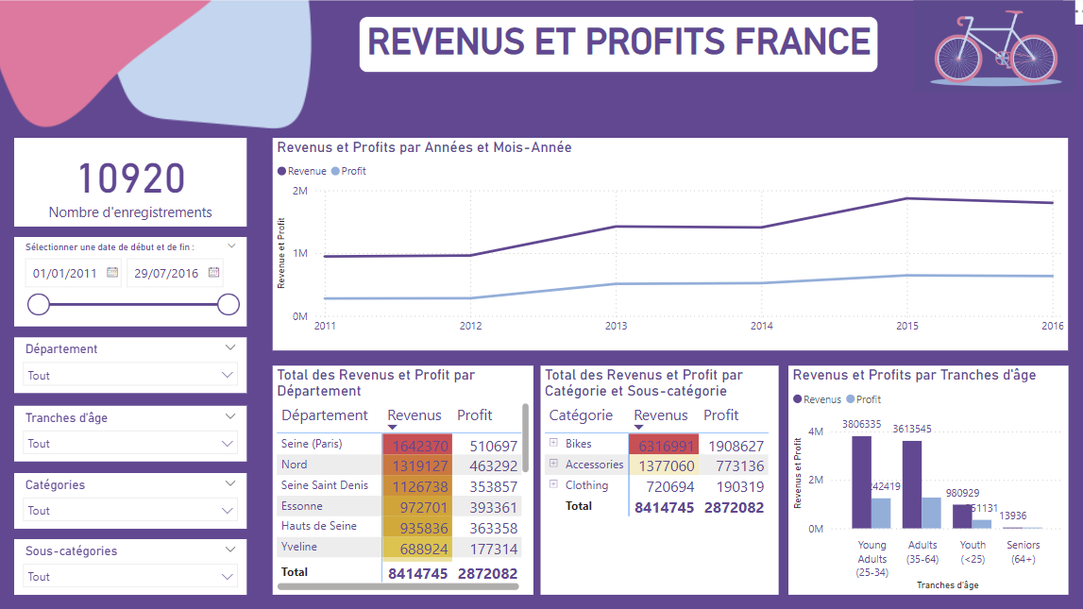

Slide 14
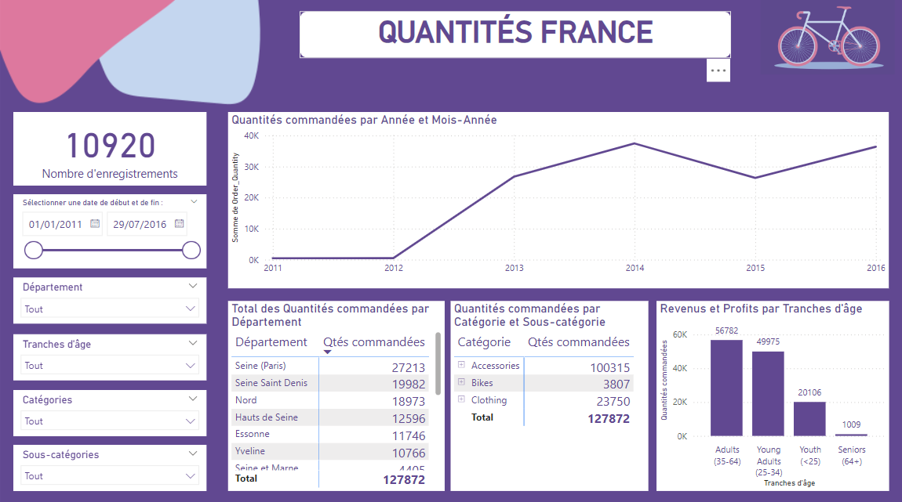

Slide 15
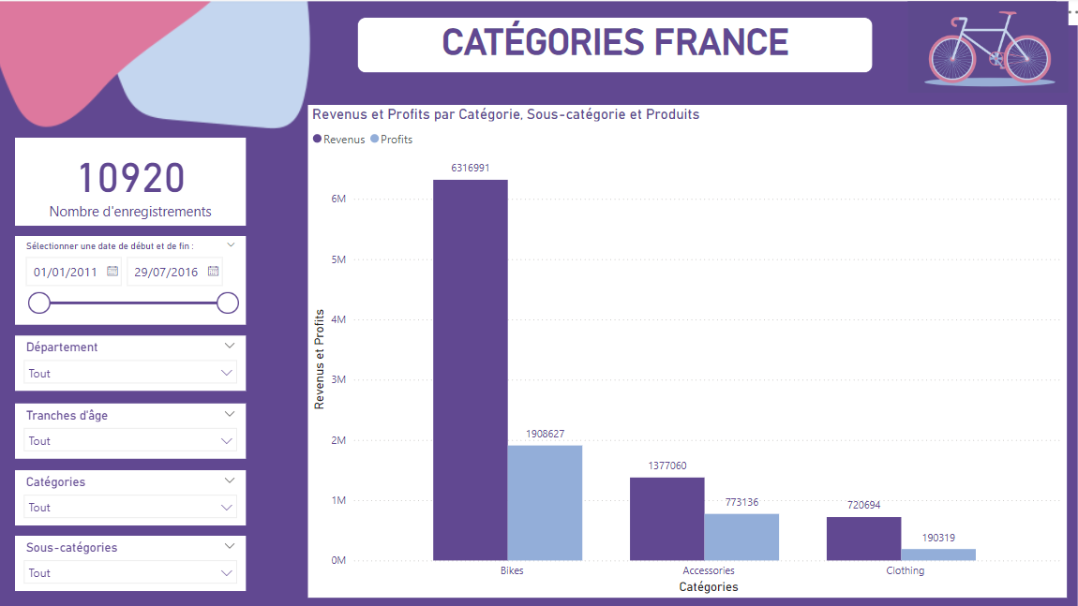

Slide 16
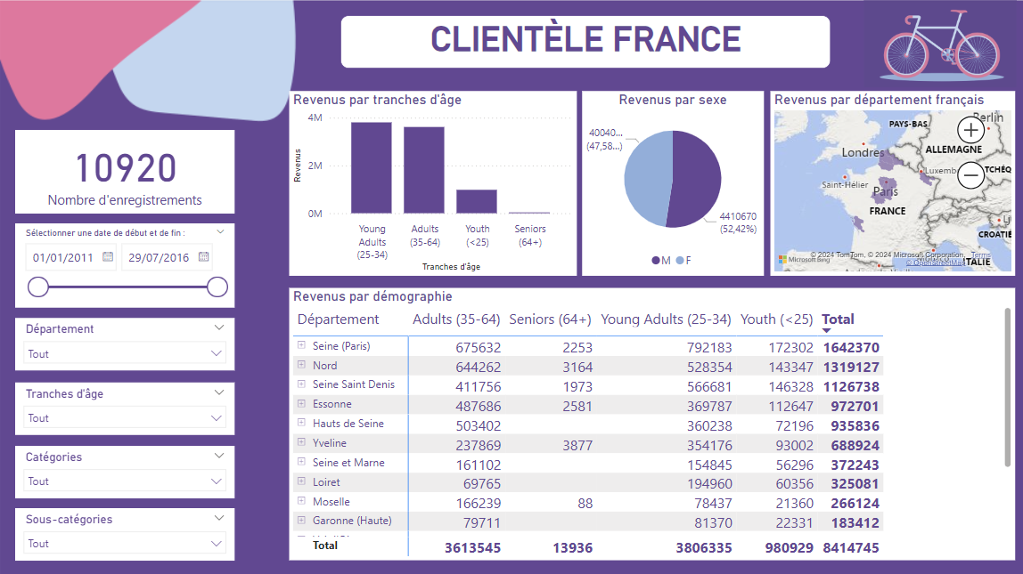

Slide 17
AUTRES CHIFFRES
PAYS
ETATS / DEPARTEMENTS
6 Pays représentés : USA, Australie, France, UK, Allemagne et Canada
53 Etats / Départements représentés
Note : Le magasin sera situé en France.

Slide 18
RENDEZ-VOUS SUR POWER BI !

Slide 19
04
ARGUMENTS
Comment créer et développer efficacement un petit magasin spécialisé dans le domaine du vélo, en se positionnant de manière stratégique sur le marché.
Pourquoi investir sur ce projet ?

Slide 20
ARGUMENTS
EMPLACEMENT
PRIX
CLIENTÈLE
MARKETING
PRODUITS
PROMOTIONS
1
Région parisienne, qui a le plus de population, revenus, profit + accessibilité. Aussi le Nord.
4
Tarification compétitive pour les vélos, accessoires avec marges élevées pour compenser le coût des stocks.
2
Adultes urbains, âgés entre 25 -64 ans, mixte. Vélos de route pour les déplacements et loisirs.
5
Campagnes réseaux sociaux et participation aux événements locaux.
3
Vélos de route et de montage = produit d’appel. Miser sur les accessoires : pneus, chambres à air, bouteilles, qui sont populaires.
6
Promotions saisonnières et ciblées (vélos de route en été, de montagne en hiver).

Slide 21
MERCI !
Avez-vous des questions ?
Retrouvez Bike’n’Roll sur les réseaux sociaux :

